Slide 1
Logika Informatika
Pertemuan XIV :
Kisi-kisi UAS
Oleh: M. Priyono Tri Sulistyanto, S.T., M.Eng

Slide 2
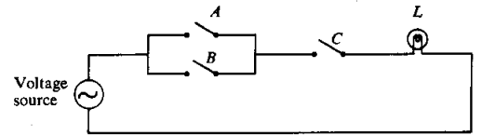
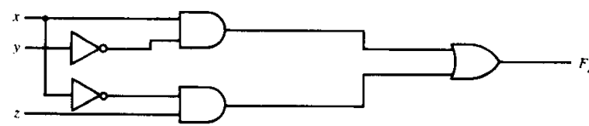
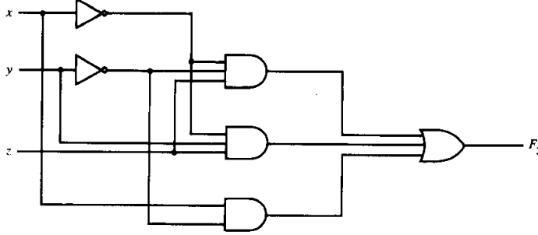
Nyatakan rangkaian listrik berikut dalam notasi logika biner:
Gambarkan gerbang logika menurut persamaan boolean berikut:
Y=(P.Q)’+(P’+R)
Y=(A’+B).(C’+D’).(B+C+D)
Nyatakan rangkaian gerbang logika berikut menjadi persamaan boolean:
Nyatakan rangkaian gerbang logika berikut menjadi persamaan boolean:
Gambarkan peta karnaugh dari tabel kebenaran berikut:
Sederhanakan fungsi boolean berikut dengan K.Map dan Quine Mc-Cluskey
F(A,B,C)=∑(3,5,6,7)
F(A,B,C,D)=∑(1,3,5,9,12,13,14)
F(A,B,C,D)=∑(0,1,2,3,11,12,14,15)
x | y | z | f(x, y, z)
0 | 0 | 0 | 0
0 | 0 | 1 | 0
0 | 1 | 0 | 1
0 | 1 | 1 | 0
1 | 0 | 0 | 0
1 | 0 | 1 | 0
1 | 1 | 0 | 1
1 | 1 | 1 | 1
2

Slide 3
Pernyataan berikut termasuk proposisi atau bukan:
Segitiga sama sisi adalah segitiga sama kaki
Setiap persegi panjang adalah jajaran genjang
Jika x²=9, maka x=3
Pada persamaan riil, persamaan berikut mempunyai akar persamaan 0=x²+4
Dia adalah mahasiswa FTI
X+3 =9
8.
Pernyataan1: hujan turun sekarang
Pernyataan2: saya tidak pergi ke pasar
Nyatakan pernyataan di atas menjadi pernyataan : negasi, disjungsi, konjungsi, implikasi, biimplikasi,
9. Ubahlah penyataan berikut menjadi penyataan logika predikat:
Budi adalah ayahnya Amir
Daun itu berwarna merah
Saya makan rambutan
Semua mahasiswa FTI sangat pandai
3

